Slide 1
Живой мир
г. Нижневартовска и Нижневартовского района
Демонстрационные таблицы

Slide 2
Животные
Звери
Птицы
Растения
Деревья
Кустарники
Грибы
Съедобные
Несъедобные
Рыбы
Земноводные
Пресмыкающиеся
Насекомые
Пауки
Травы
Дереворазрушающие
Живая природа

Slide 3
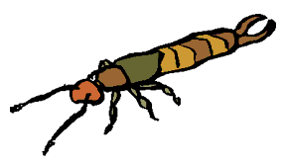
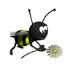
Насекомые
ТЕЛО
голова
грудь
брюшко
Три пары ног
Две пары крыльев
Как насекомые машут крыльями?
Движения насекомых в полете чрезвычайно сложны. Они делают крыльями от 20 до 60 махов в секунду, совершая похожие на наклонную восьмерку движения. Когда крыло опускается, его передняя часть изгибается вверх, а когда крыло поднимается, его кончик направлен вниз.

Slide 4
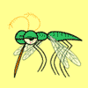
Насекомые
Бабочки
Клопы
Жуки
Комары
Мухи
Пчелы
Осы
Муравьи
Стрекозы
Шершни
Шмели

Slide 5
Бабочки
Спал цветок и вдруг проснулся –
Больше спать не захотел.
Шевельнулся, встрепенулся,
Взвился вверх и улетел.
Как развиваются бабочки?
яйцо
личинка или гусеница
куколка
бабочка

Slide 6
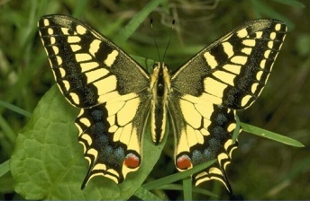
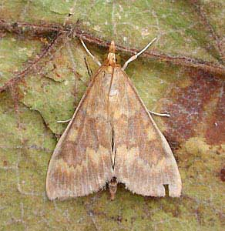
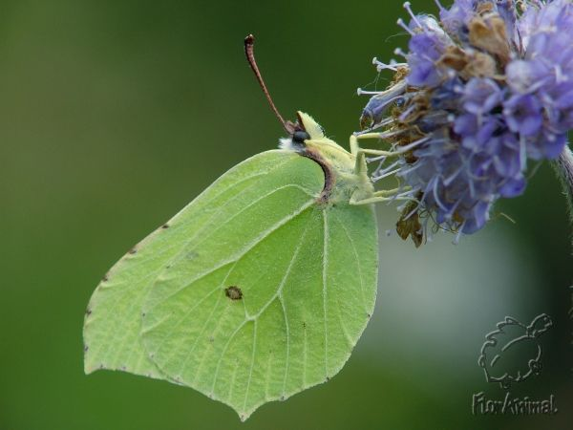
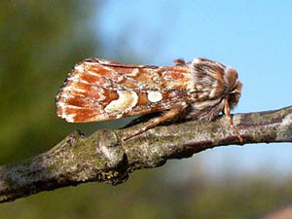
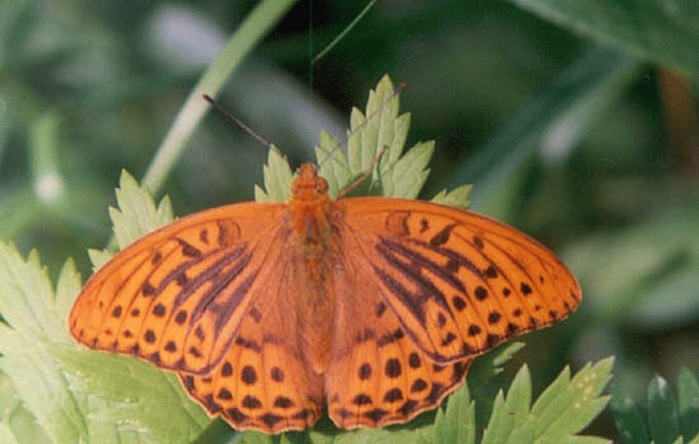
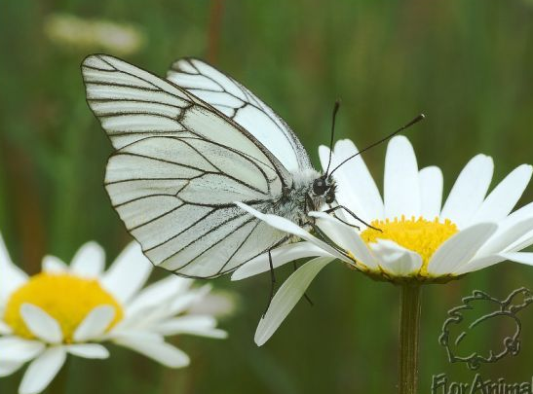
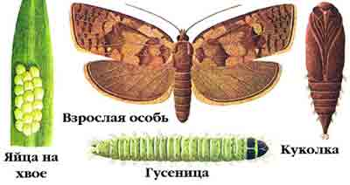
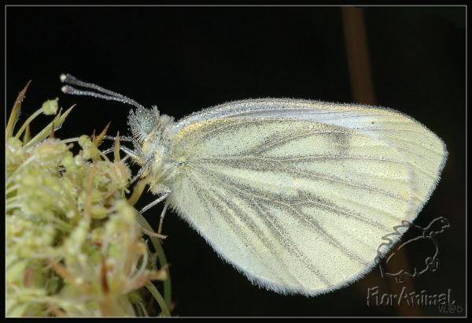
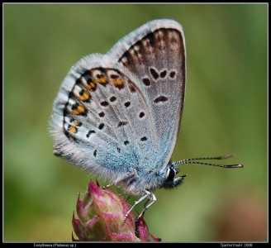
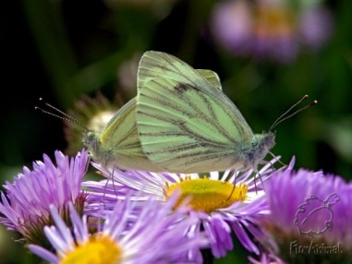
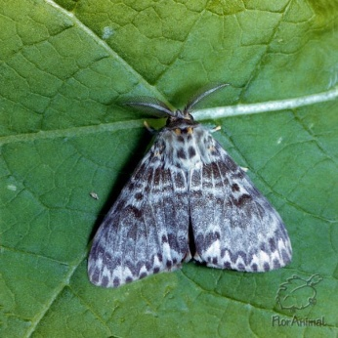
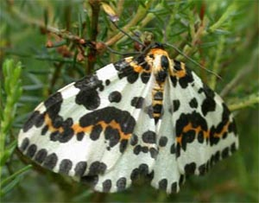
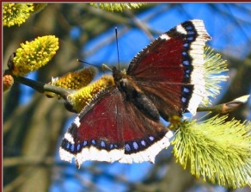
Бабочки
махаон
Вредители листвы и хвои, плодов и семян
огневка
совка
лимонница
перламутровка
боярышница
листовертка
капустница
голубянка
брюквенница
шелкопряд
пяденица
траурница

Slide 7
Жу-жу-жу-жу,
Я на ветке сижу,
Букву «ж» все твержу.
Зная твердо букву эту,
Я жужжу весной и летом.
Жуки
Хищники-энтомофаги
Растительноядные
Потребители
разлагающихся
органических остатков
жужелица
листоед
мертвоед
плавунец
короед
могильщик
божья коровка
щелкун
усач

Slide 8
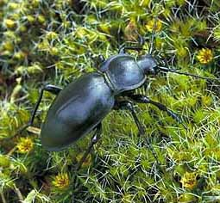
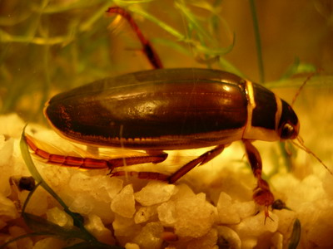
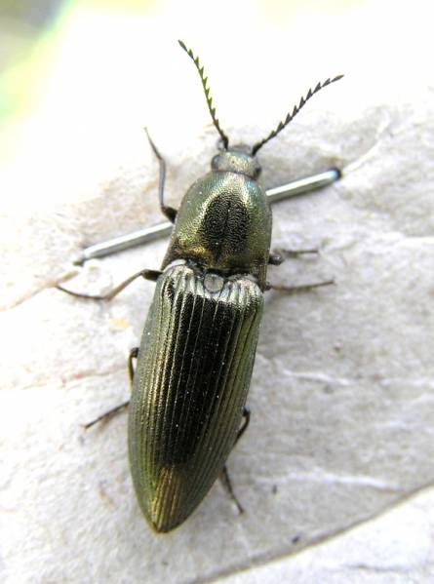
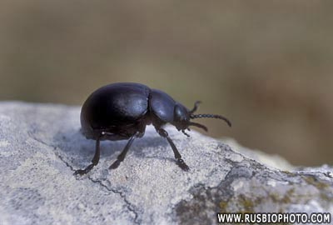
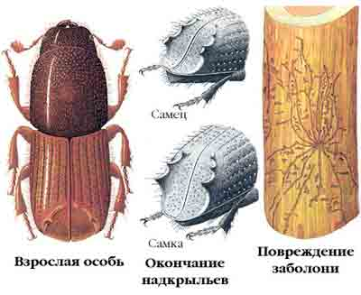
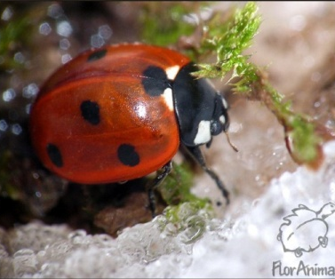
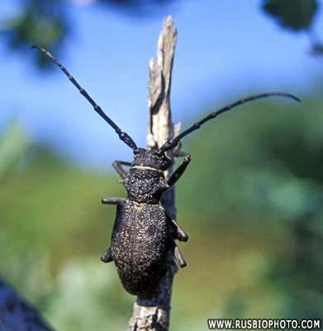
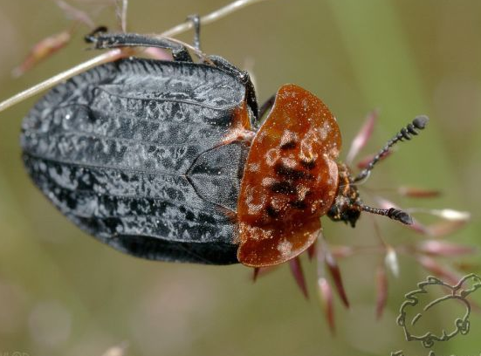
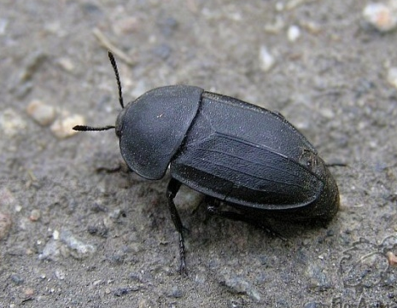
жужелица
плавунец
щелкуны
листоеды
божья коровка
короеды
усачи
мертвоеды
могильщики

Slide 9
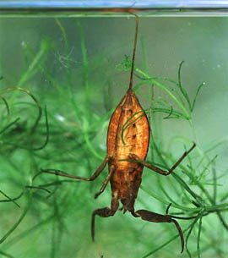
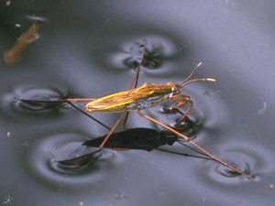
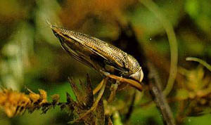
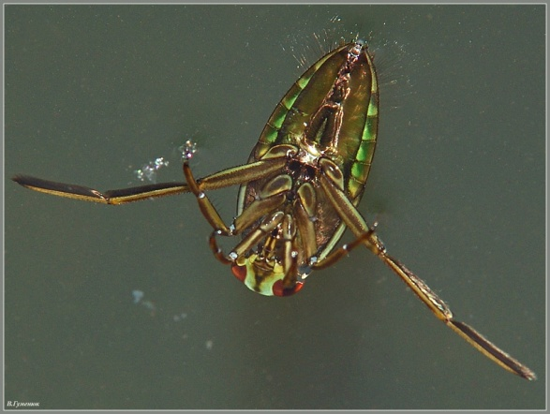
Клопы
Водяной скорпион
Водомерки
Гребляки
Гладыши

Slide 10
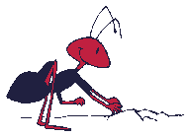
Муравьи
Мы – лесные жители,
Мудрые строители.
Из иголок всей артелью
Строим дом себе под елью.
Характерный признак всех муравьев – тонкая талия-стебелек, соединяющая брюшко и грудь. Главная польза муравьев – это уничтожение вредных насекомых. Летом они работают от зари до зари, а весной все начинается сначала: под снегом муравейник осел, осыпались многие тоннели, разрушились водоотводные сооружения. Все работы проводятся быстро и качественно.

Slide 11
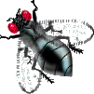
Комары
Летит – пищит,
Ножки длинные тащит,
Случай не упустит:
Сядет и укусит.
Кто над нами
Вверх ногами
Ходит, не страшится
И упасть не боится?
Мухи
Эти насекомые могут взлетать без разбега, совершать самые сложные фигуры высшего пилотажа, ходить или ползать по таким поверхностям, на которых другие насекомые даже удержаться могут не всегда.

Slide 12
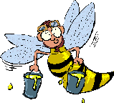
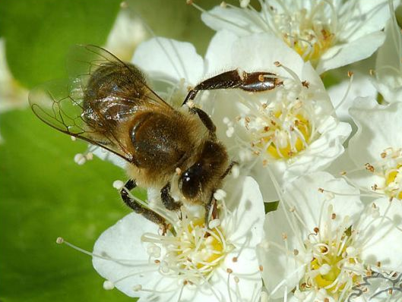
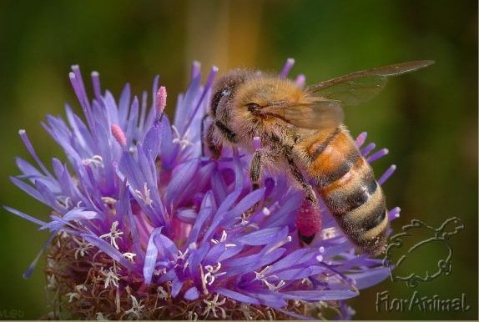
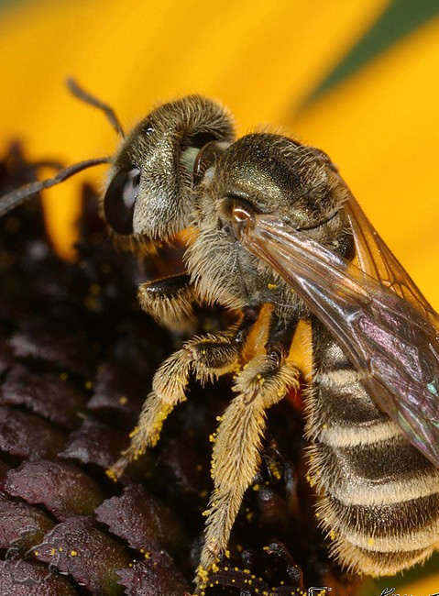
Пчелы
Главная забота у пчел – поесть, попить на цветах. Другие, кроме того, в определенное время откладывают тут яички. Пчела трудится постоянно – каждодневно и ежеминутно. И не только для себя, а для всего улья. Чтобы собрать килограмм меда пчелы должны сделать сто двадцать вылетов, посетив примерно пять миллионов цветков.

Slide 13
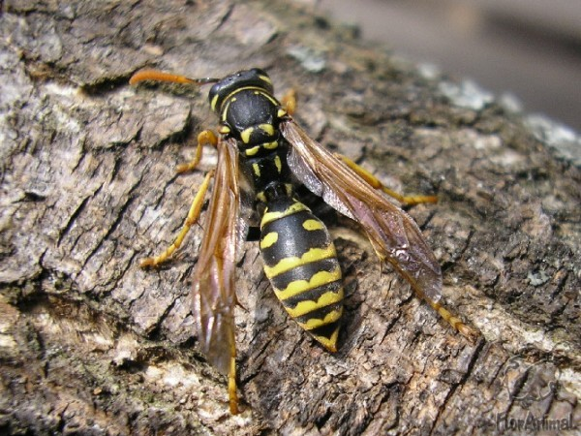
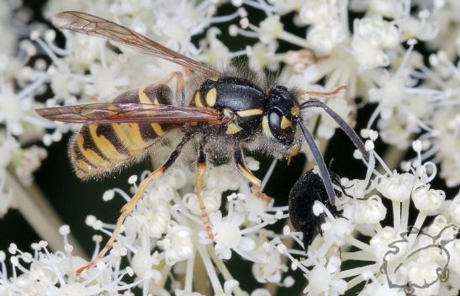
Осы
Модница крылатая,
Платье полосатое.
Ростом хоть и кроха,
Укусит – будет плохо.
Взрослые осы – лакомки, питаются нектаром, сладким сиропом, соком. Личинок же выкармливают гусеницами, мухами, муравьями – в общем, любыми насекомыми, с которыми могут справиться.

Slide 14
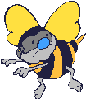
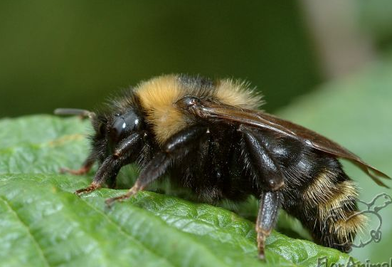
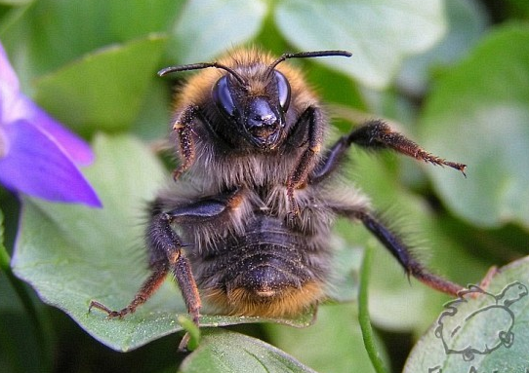
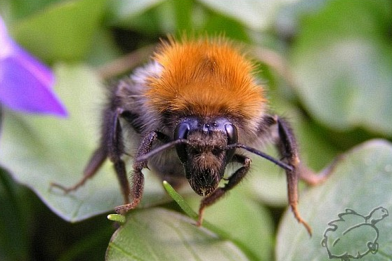
Мохнатенький гудит,
За сладеньким летит.
Работник садовый –
Поясок медовый.
Шмель
С первых солнечных начинают трудиться мохнатые, будто одетые в теплые меховые пальто, шмели. Они неторопливо и внимательно обследуют каждый цветок: ведь время для насекомых еще голодное, цветущих растений мало.

Slide 15
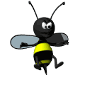
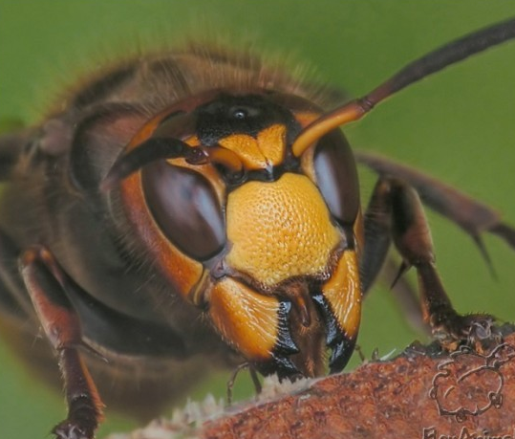
Шершень
Шершни – самые крупные из общественных ос. Они устраивают гнезда в дуплах, заброшенных скворечниках, обклеивая его «обоями» - бумагой собственного изготовления. Часто поселяются шершни около пасек, ловят пчел и этим сильно вредят пчеловодству.

